Slide 1
Проект “OTN”
Направление “Приложни програми”

Slide 2
Проект “OTN - Превъзмогни Природата”
Автори:
Георги Николов
Тодор Дуков
11ж клас
МГ “Акад.Кирил Попов” гр.Пловдив
Ръководител:
Хриси Плачкова
Старши учител по информатика и ИТ

Slide 3

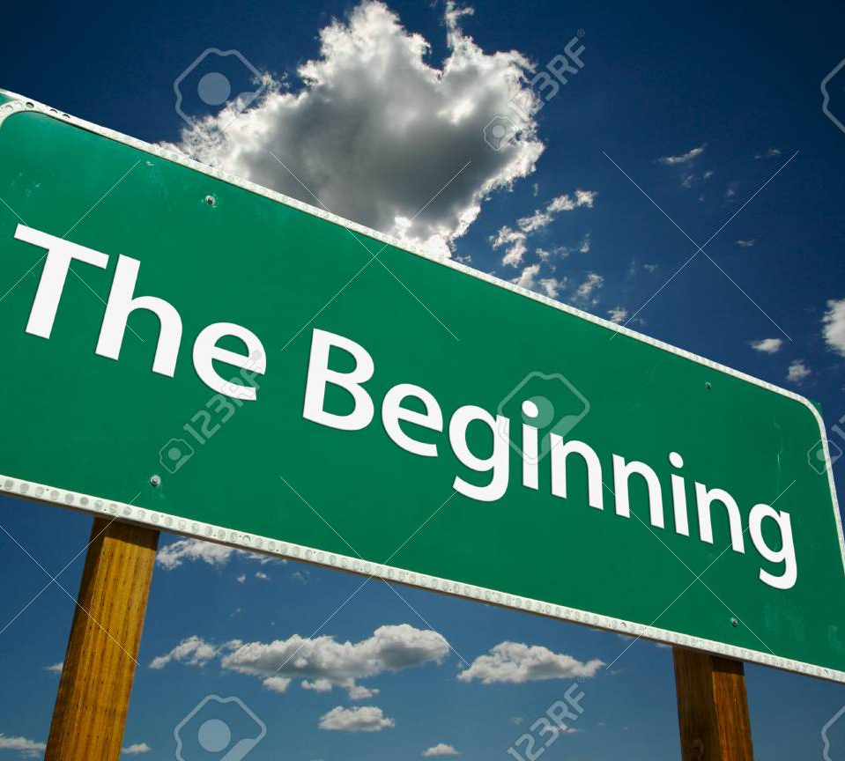
Началото

Slide 4
Цел на проекта
Целта на приложението е да се задоволи любопитството на човешкия вид, като междувременно може да се спасяват животи.
Приложението е предназначено за:
туристи и кампингуващи;
ученици.
Notes:
* обяснете, какво се има предвид това, не е задължително да го пишeте, но да го кажeте е важно

Slide 5
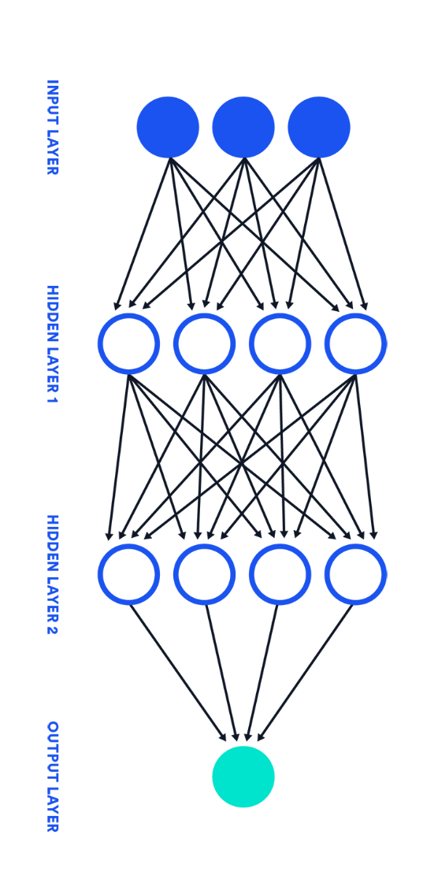
Основни етапи при реализирането на проекта
Определяне на структурата и организацията на приложението.
Изясняване на функциите на проекта и изработване на ГПИ.
Многократно тестване и отстраняване на грешки.
Notes:
посочете литературата, която сте използвали

Slide 6
Проектът представлява Android приложение, включващо:
Камера
заснемане на обект
Качване
качване на графично изображение
Модел
разпознаване на организмите по качена снимка или на място
База данни
списък с всички налични организми
Notes:
Обяснявате - архитектурата, от какви модули е изградено, какви са функциите на всеки модул, какви са взаимодействията помежду им.

Slide 7




Реализация

Slide 8
Описание на приложението
Notes:
как се стартира и инсталира, как се използва, как се поддържа

Slide 9
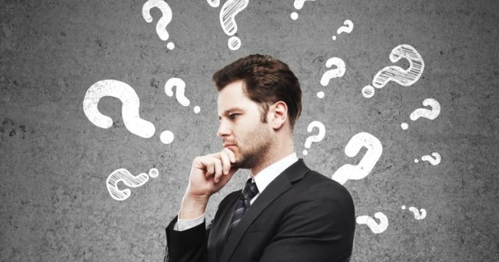
Трудности, които срещнахме

Slide 10
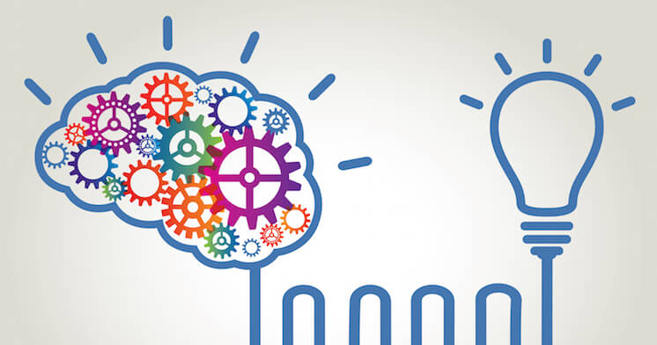
Заключение

Slide 11
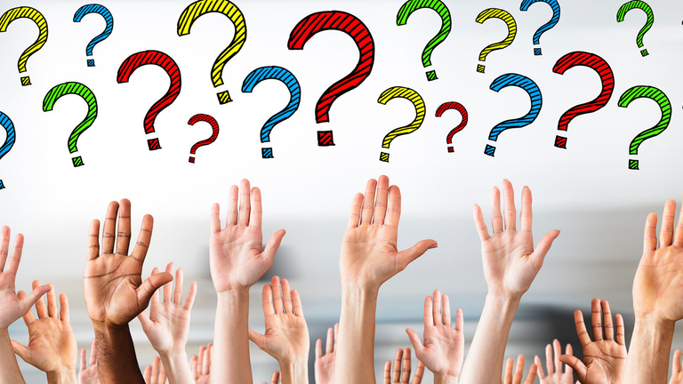

Slide 12

Благодарим Ви за вниманието!
Notes:
Според мен, този фон малко повтаря това, което вие сте написали и не е подходящ!

